Slide 1




PROGRAMAÇÃO EM PYTHON

Slide 2








PROGRAMAÇÃO EM PYTHON
Inicio:
As informações deste conteúdo visam compreender o conteúdo do curso.
Conteúdo: | Fluxogramas; Teste de mesa; Atividades;

Slide 3



PROGRAMAÇÃO EM PYTHON
Capacitar profissionais para desenvolver aplicações em linguagem Python, por meio de técnicas de programação, seguindo boas práticas, procedimentos e normas.

Slide 4

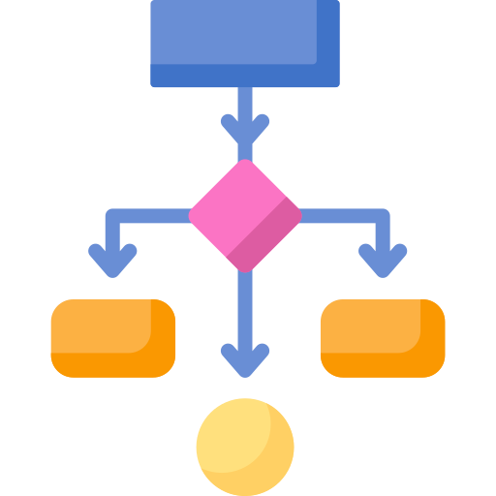
PROGRAMAÇÃO EM PYTHON
Um fluxograma é uma representação gráfica da sequência de passos para a solução de um problema.
Ele ilustra visualmente um algoritmo, indicando o fluxo das
ações necessárias para resolvê-lo.
Seu principal objetivo é auxiliar no aprendizado da lógica de programação, permitindo ao estudante compreendê-la e representá-la graficamente.
Agora, vamos analisar um exemplo de fluxograma com base no livro Princípios de Lógica de Programação.
Fluxogramas

Slide 5
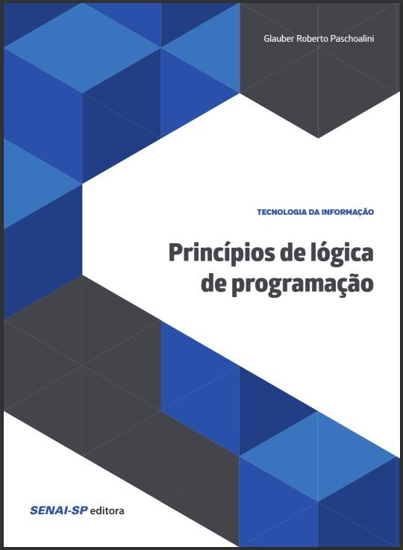
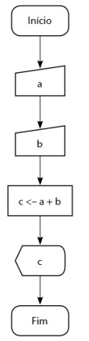
O exemplo de fluxograma a seguir solicita dois valores a e b para o usuário, executa a soma dos valores armazenando o resultado em c e exibe o resultado na tela.
PROGRAMAÇÃO EM PYTHON
Fluxogramas
ponto de partida do fluxograma
Quais valores serão digitados no teclado e armazenados nas variáveis
A soma dos valores a e b será guardada
na variável c
A variável c será exibido no monitor
Página: 21
Representação do algoritmo por meio de fluxograma
Fim do fluxograma

Slide 6
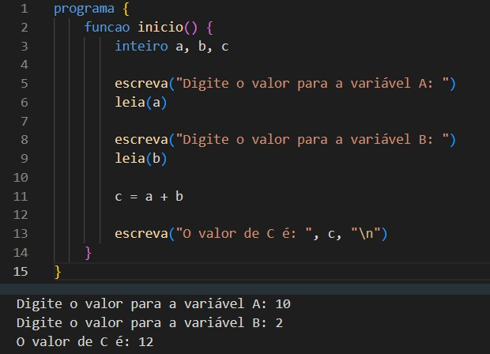
O Código no Portugol:
PROGRAMAÇÃO EM PYTHON
Fluxogramas
OBS: Caso professor desejar, pode ser utilizado a linguagem Python para demonstração dos exemplos e conhecimentos.

Slide 7



PRÁTICA PEDAGÓGICA
PROGRAMAÇÃO EM PYTHON
Pesquisa Aplicada
Fluxogramas
O aluno deve ler atentamente o fluxograma, interpretando cada símbolo gráfico e sua função com base no livro Princípios de Lógica de Programação.
Em seguida, deverá elaborar um novo fluxograma para representar a sequência de etapas de cada atividade propostas em sala.

Slide 8
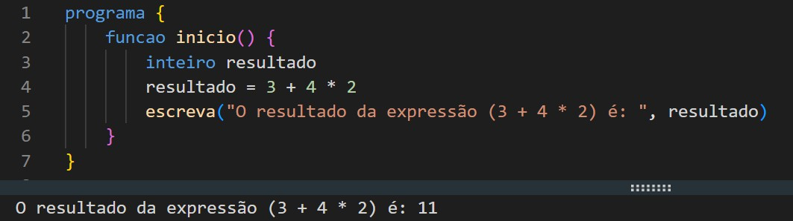

PROGRAMAÇÃO EM PYTHON
Crie um fluxograma - 01
Exercícios
OBS: O aluno pode usar o programa online draw.io (https://app.diagrams.net/)
ou qualquer outro recurso adequado para elaborar fluxogramas.
Pode ser utilizado também:
https://miro.com/pt/fluxograma/
https://docs.google.com/drawings
https://www.canva.com/

Slide 9
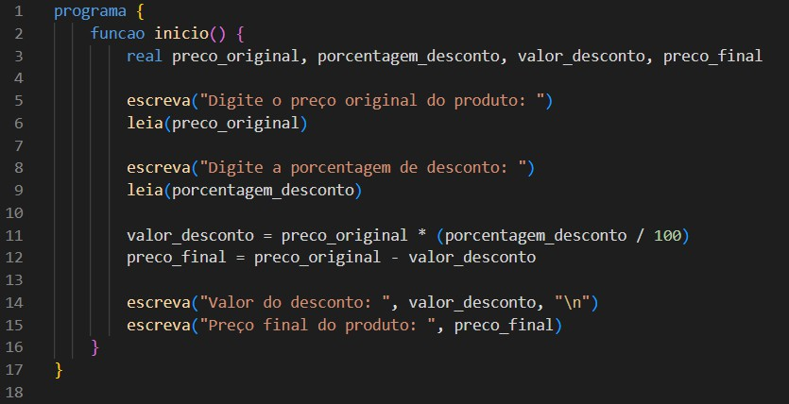
PROGRAMAÇÃO EM PYTHON
Crie um fluxograma - 02
Exercícios

Slide 10
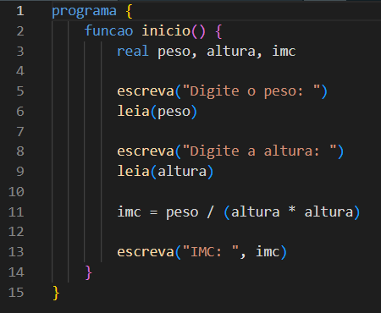
PROGRAMAÇÃO EM PYTHON
Crie um fluxograma - 03
Exercícios

Slide 11

PROGRAMAÇÃO EM
PYTHON
Por que usamos símbolos diferentes em um
fluxograma?
Como isso ajuda na hora de representar as ações ou decisões em um problema prático na sua área profissional? Isso facilita a busca de soluções?
Pesquisa aplicada
Observação: Pode ser utilizado o site https://sorteio.com/sorteio-de-nomes para sortear alunos a responderem, se achar necessário.
•

Slide 12
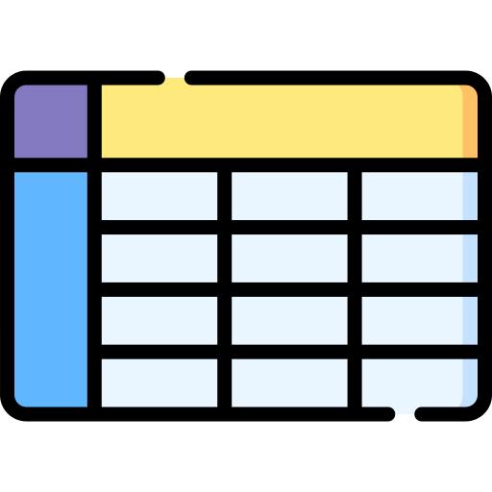
PRÁTICA PEDAGÓGICA
PROGRAMAÇÃO EM PYTHON
Pesquisa Aplicada
Teste de Mesa
O aluno deve ler atentamente o teste de mesa, interpretando seu contexto e objetivo. Vamos utilizar o livro Princípios de Lógica de Programação.
O conteúdo se encontra na página 29.
Utilizaremos o contexto a seguir para aprimorar a associação
do conhecimento.

Slide 13
PROGRAMAÇÃO EM PYTHON
O teste de mesa é uma técnica utilizada para simular
manualmente a execução de um algoritmo, permitindo verificar passo a passo o fluxo de controle e a evolução dos valores das variáveis.
Teste de Mesa
Esse método ajuda a identificar erros lógicos e a compreender o comportamento do algoritmo antes de sua implementação em código.
Vamos realizar um teste de mesa para o exemplo dado, utilizando os seguintes valores de entrada:
nota1 = 6
nota2 = 8

Slide 14
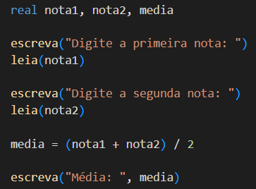
PROGRAMAÇÃO EM PYTHON
Teste de Mesa
passo | nota1 | nota2 | media | comentário
1 |  |  |  | Declaração de variáveis
2 |  |  |  | Solicita entrada de dados nota1
3 | 6 |  |  | O usuário digita 6
4 | 6 |  |  | Solicita entrada de dados nota2
5 | 6 | 8 |  | O usuário digita 8
6 | 6 | 8 |  | Programa executa o processo da media media = (nota1 + nota2) \ 2
7 | 6 | 8 | 7 | O programa exibe o valor da media

Slide 15
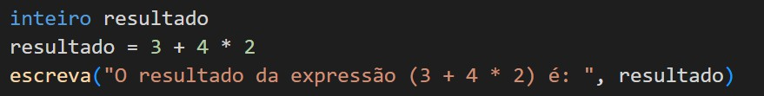
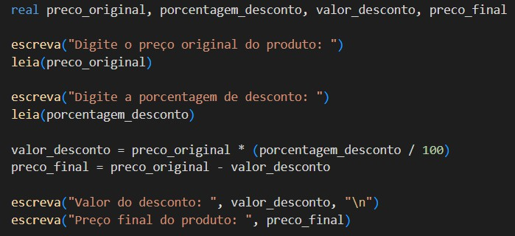
PROGRAMAÇÃO EM PYTHON
Crie o teste de mesa - 01
Exercícios
Crie o teste de mesa - 02

Slide 16
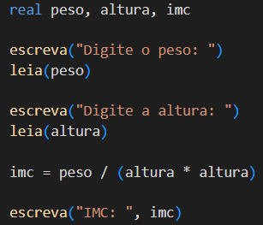
PROGRAMAÇÃO EM PYTHON
Crie o teste de mesa - 03
Exercícios

Slide 17
PROGRAMAÇÃO EM
PYTHON
Qual é o objetivo principal do teste de mesa na análise de um algoritmo?
Como o teste de mesa pode ajudar a identificar e corrigir erros lógicos durante a execução?
Quais informações essenciais devem ser registradas em cada etapa do teste de mesa?
De que forma o teste de mesa contribui para a compreensão do fluxo de execução de um programa?
Observação: Pode ser utilizado o site https://sorteio.com/sorteio-de-nomes para sortear alunos a responderem, se achar necessário.
Questões Mediadoras
•

Slide 18



























REFERÊNCIAS
Importante:
Os conteúdos disponibilizados são específicos
para este curso/turma, a divulgação ou reprodução do material para outras pessoas/organização não é autorizada.
ffigaro@sp.senai.br
Fernando Oliveira Figaro
Instrutor de Formação Profissional III

